Slide 1
Infoabend
Ein erstes Kennenlernen! Schön dass du/ihr euch Zeit nehmt!

Slide 2
我
Ich

Slide 3
Ich wünsche euch einen schönen Abend!
祝我您有一個美好的夜晚

Slide 4
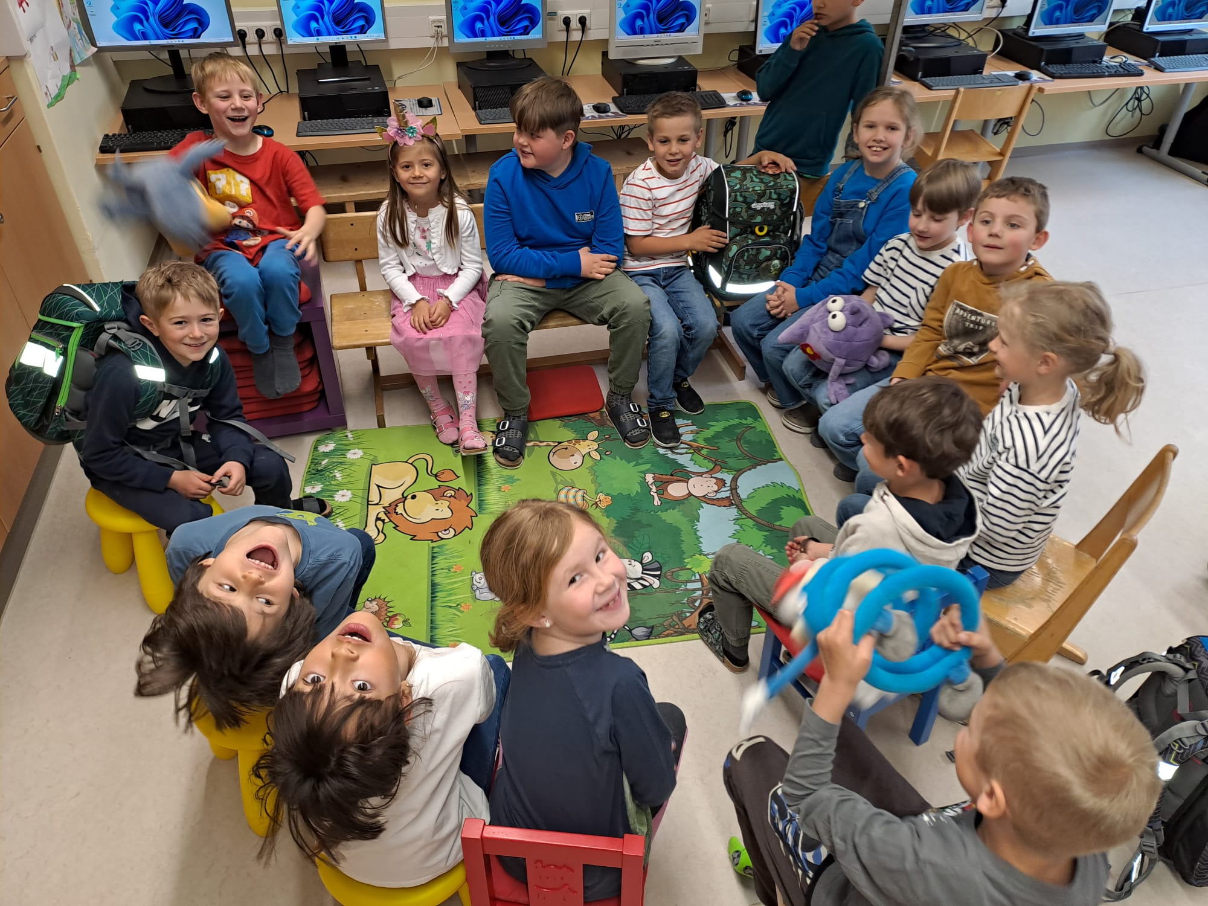
1. Besuchstag

Slide 5
Unsere Schule im Schuljahr 2024/25
Die VS Stanz wird im kommenden Schuljahr wieder als zweiklassige Volksschule geführt. (Erklärung)
Stefanie Theiner, Anita Vöhl-Mader und ich unterrichten auch in der 1. Stufe.
1. Klasse | 2. Klasse
1. und 2. Stufe | 3. Und 4. Stufe
8 Kinder – 1. Stufe 8 Kinder – 2. Stufe | 9 Kinder – 3. Stufe 5 Kinder – 4. Stufe
Martina Schnitzler | Silvia Schweisgut Wolf

Slide 6
Wichtige Infos für die 1. Schulwoche
Schuljahr 2024/25 Schulbeginn – Montag, 9. September, 7:45 Uhr Unterrichtsende 11:30 Uhr
Bereits ab Dienstag, 10. September, versuchen wir nach dem Stundenplan zu unterrichten.
Eventuell wird auch schon der Herbstwandertag in der ersten Woche abgehalten
Eröffnungswortgottesdienst ist noch offen – wird über die Webseite bekannt gegeben.

Slide 7
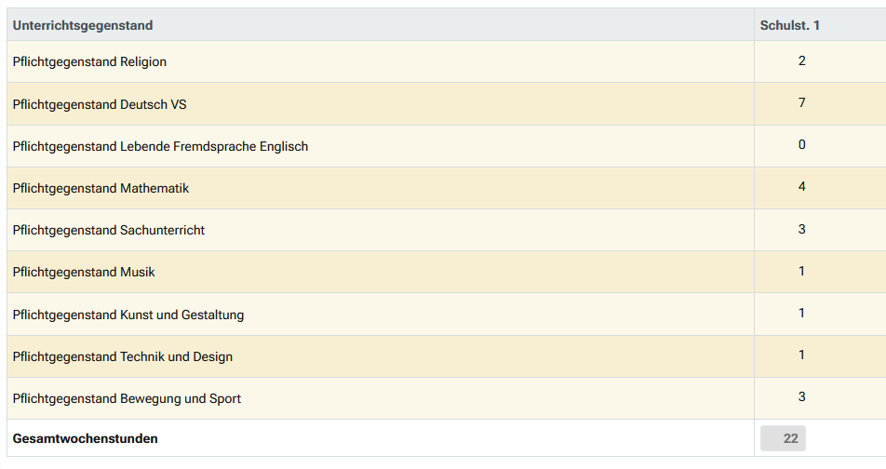
Stunden – Anzahl/Woche

Slide 8
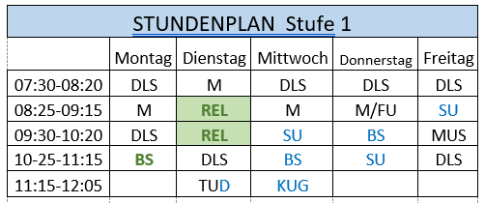
Möglicher Stundenplan (wird ev. noch verändert)

Slide 9
Schulstart - so kann er gelingen Mithilfe der Eltern
Kinder lernen die Lehrpersonen möglichst schon vor dem Schulbeginn kennen – Schnuppervormittage waren sehr nett
Schulleiter besucht die Kinder regelmäßig im KG
Eltern sprechen zuhause positiv über die Schule und das Lernen. Sie drohen nicht damit „Warte nur, ……“
Eltern/Großeltern erzählen positiv von ihrer eigenen Schulzeit

Slide 10
…wie können die Eltern mithelfen?
VORLESEN- vorlesen – vorlesen (auch der Papa)
Bücher, Zeitungen, Comics ….
Spielen: würfeln, unterscheiden, Dinge benennen, Mengen erkennen, Würfelbild bis 6 sofort erkennen
Reime/Gedichte und Liedtexte erlernen
Achtung – Lautieren nicht Buchstabieren L, B, F und nicht El, Be, Ef,
Umgang mit der Schere üben
Schuhe binden
Brote streichen
Toilettenbesuch – Regeln am Klo besprechen!

Slide 11
….wie können Eltern mithelfen
Sprachspiele: Ich sage dir einen Satz vor – sprich ihn mir nach - Autofahrten
Ich sage dir zwei, drei oder vier Zahlen vor – merk sie dir, und sprich sie nach!
Decke mir bitte den Tisch für 5 Personen. Jeder braucht einen Löffel, eine Gabel und ein Messer ….
Hol mir bitte aus der Speisekammer fünf Karotten…..
Beim Stiegensteigen mitzählen lassen. Beginne bei 5 und zähle weiter. Rückwärts ab 8 ☺
Schulweg zu Fuß üben!
Zeichnen, malen – dabei auf die Stifthaltung achten – Korrektur, wenn notwendig – richtiges Vorzeigen

Slide 12
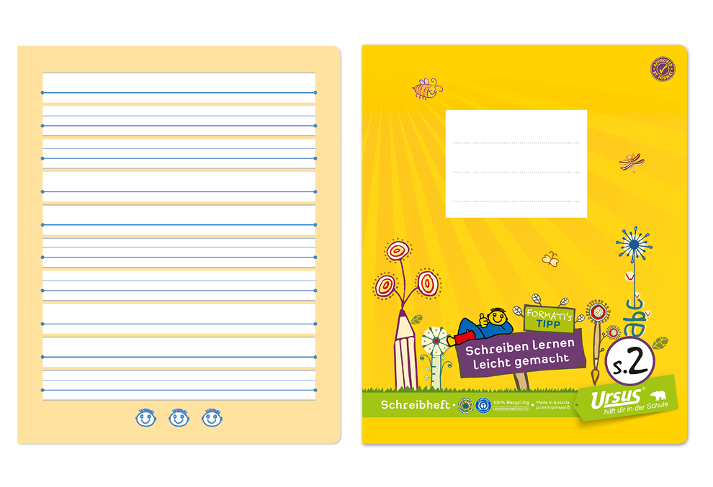
Hefte und bücher Lese-zusatzhefte wurden bestellt
Hefte besorgen die Lehrpersonen

Slide 13
Das besorgen bitte die Eltern
Turnkleidung kurz/lang
Turnschuhe mit weißer Sohle
Buntstifte/Holzfarben
Spitzer/Radiergummi/Bleistifte/Federpennal
Wachsmalkreiden
Zeichenblock (besorgt eventuell die Lehrperson)
Wasserfarben
Werkkoffer
Etc.
Die genaue Einkaufsliste wird euch aber zeitgerecht übermittelt

Slide 14
Notengebung/Bewertung
Start in der 1. Stufe – Eingewöhnungsphase Beobachtungszeitraum bis ca. Weihnachten Entscheidung über Vorschulstufe in Absprache mit den Eltern
Ab 1. Semester auch mit Noten Bewertungsgespräche – Kind, Eltern, Lehrer
Kompetenzraster als Grundlage – neuer Lehrplan wird umgesetzt
Stärken/Schwächenanalyse
IKM+, auf der 3. und 4. Stufe

Slide 15
Wofür wir noch stehen
Dorfleben mitgestalten Erntedank Faschingsfest Muttertagsfeier ev. Vatertagsturnier
Zusammenarbeit mit dem Kindergarten
Sport ist uns sehr wichtig (Schwimmen/Schi fahren/Bewegung im Freien, Hopsi Hopper)
Projektunterricht mit anderen Schulen - Denken über die Dorfgrenze hinaus
Gestalten kirchlicher Feste – Erstkommunion
Digitales Lernen von Angang an (Computer Office 365)
Erste Hilfe
Zusammenarbeit mit MS Pians

Slide 16
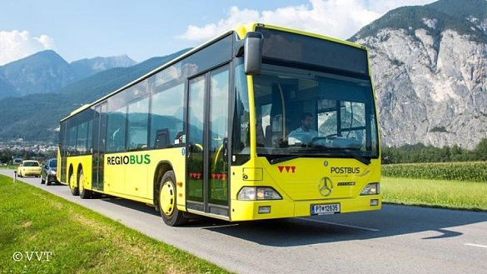
Schulticket anfordern! „Stampfle-kinder!“

Slide 17
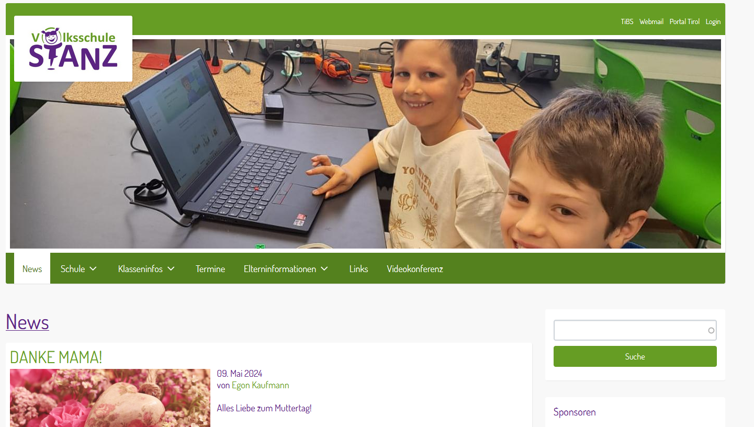
Informationsplattform Wichtige Info, Newseinträge und Termine
www.vs-stanz.tsn.at

Slide 18
ELTERNVERTRETER+INNEN Wahl
Unterschied – Klassenforum
Schulforum
Aufgaben kurz umreißen

Slide 19
Schulische Tagesbetreuung
Was ist damit eigentlich gemeint?
Wie läuft eine Betreuung ab
Wie teuer ist die Tagesbetreuung?
Warum gibt es diese in Stanz noch nicht?
Anmeldung und Kosten

Slide 20
Datenkontrolle!

Slide 21
Kommunikationsplattformen Handynummer Schule (Egon) 0676 – 84 69 09 308
…ab jetzt schon möglich, wenn gewünscht

Slide 22
Elternfragen

Slide 23
Danke!

